Slide 1
DEFI
Nouvelles fonctionnalités livrées
Version MySys V21.11

Slide 2
Evolutions liées à l’instruction :
Affichage Plan de Financement
Dans les écrans DEFI, les onglets « plan de financement » et « plan de financement consolidé » sont inversés.
Récupération des commentaires (étape contre analyse)
A la clôture d'une demande de financement, la règle est aujourd'hui de purger les commentaires des étapes du circuit de décision. Cette règle est supprimée. Un bouton est ajouté sur les commentaires "contre analyse risque" à gauche de l'aide à la saisie. Il permettra de sélectionner la demande source parmi celles en cours mais aussi (nouveauté) celle clôturées depuis moins de 2 ans.
Affichage des commentaires
Quand les conditions particulières sont renseignées, une ligne est ajoutée sous chaque ligne concours avec un bloc de commentaires. Ce pavé apparaissait à la validation de l'étape "décision client". Il sera désormais affiché dès l'étape "instruction". Son libellé sera "Détail des concours".
Informations du tableau « Concours sollicités »
Des informations complémentaires sont demandées dans le tableau "concours sollicités". Dans le tableau synthétique, colonne "assurance / garantie" :
Pour les assurés : quotité & nom prénom & risque couvert & assureur
Pour les cautions : quotité & identité de la personne physique ou raison sociale de la personne morale.

Slide 3
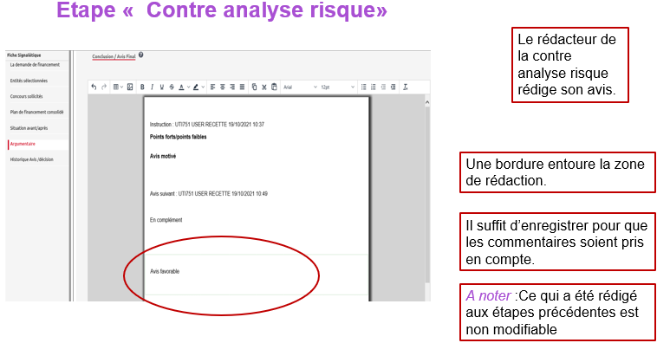

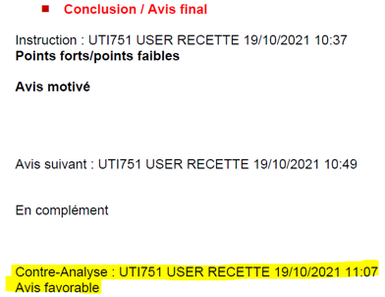
Evolutions de la note de synthèse :
Ouverture de la note de synthèse jusqu'à l'étape "analyse risque" :
Les commentaires du circuit de décision seront désormais présentés en 2 sous-blocs :
Commentaires de l'instructeur,
Commentaires des acteurs suivants et analystes.
Chacun de ces sous-blocs cumulent l'historique des commentaires apportés. Ceux-ci sont horodatés et non modifiables.

Slide 4
Evolutions de la note de synthèse :
Règle d'archivage automatique de la note de synthèse :
Deux nouvelles situations d'archivage automatique :
En cas de retour à l'instruction au moment de la validation de l'étape "contre analyse risque"
A la validation de l'étape "décision banque" en cas de retour à l'instruction
Blocs commentaires élargis :
Les blocs commentaires des étapes "contre analyse risque" et "décision banque" passent de 50 000 à 100 000 caractères

Slide 5
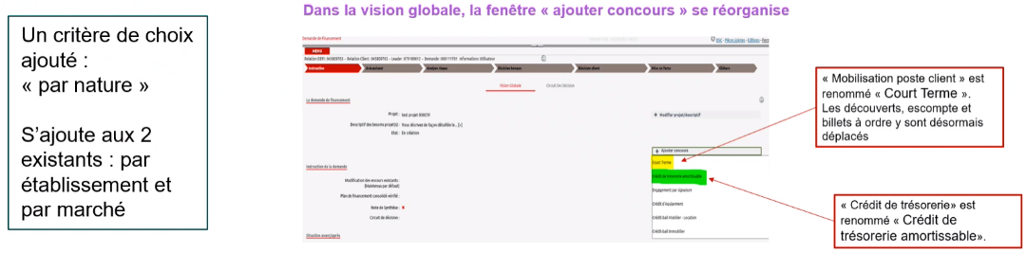
Evolutions liées au classement et libellé des objets :
Afin de faciliter le choix de l'objet à financer, un critère de choix est ajouté aux deux déjà existants (par établissement et par marché) : le critère par nature.
Certains libellés sont modifiés :
"Concours de trésorerie" devient "Trésorerie amortissable"
"Mobilisation Poste Client" devient "Court Terme"
Les produits nationaux tels que "découvert", "escompte", "Dailly",... sont intégrés à la catégorie "Court Terme".

